Slide 1

Modul 2: USA’s politiske system
Forløb: USA

Slide 2
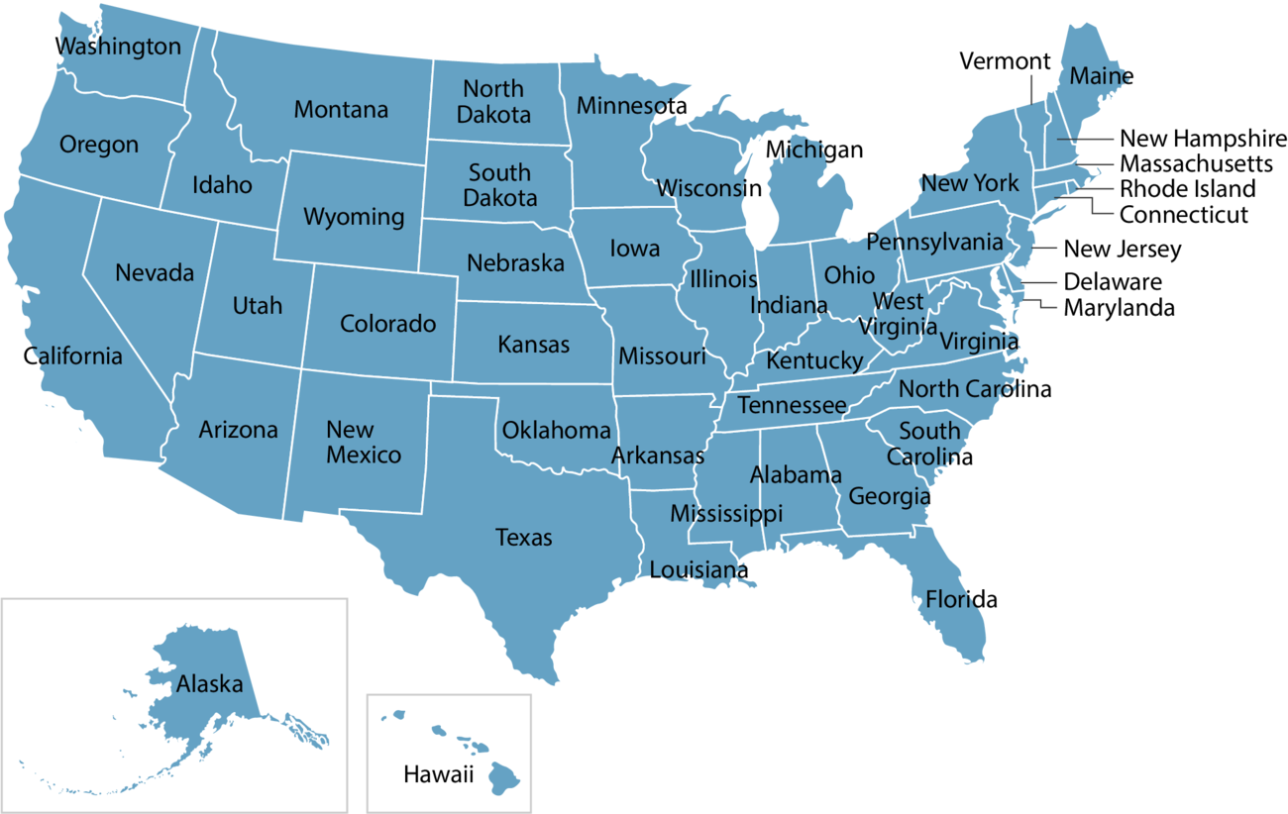

Slide 3
Læsning
Vi læser s. 100-101, 123-124 + 137-139

Slide 4
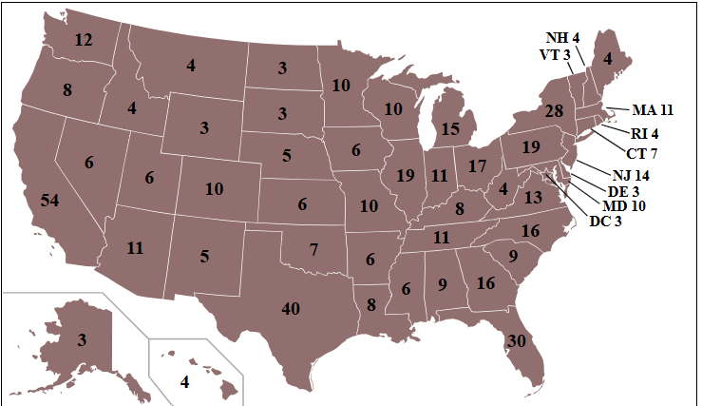
Antal valgmænd i delstaterne

Slide 5
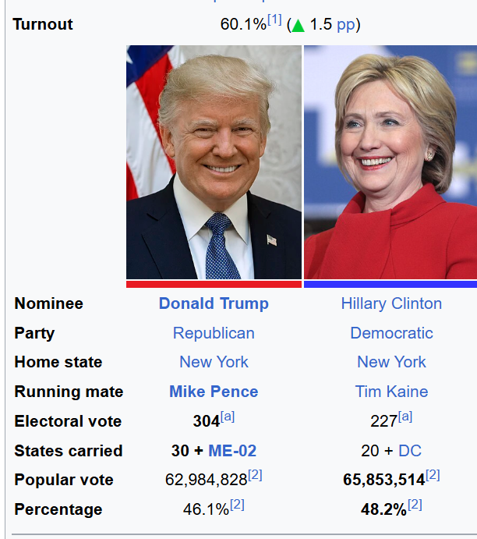

Slide 6
Arbejdsspørgsmål
Hvad er en føderation? (s. 100-101)
Forklar, hvorfor USA er en føderation (s. 100-101)
Definer national identitet (s. 100-101)
Forklar forskellen på et præsidentielt og et parlamentarisk politisk system (s.123-24)
Forklar valgprocessen i USA (se s. 137-138)
Hvordan bliver lovforslag vedtaget i USA? (s. 139)

Slide 7
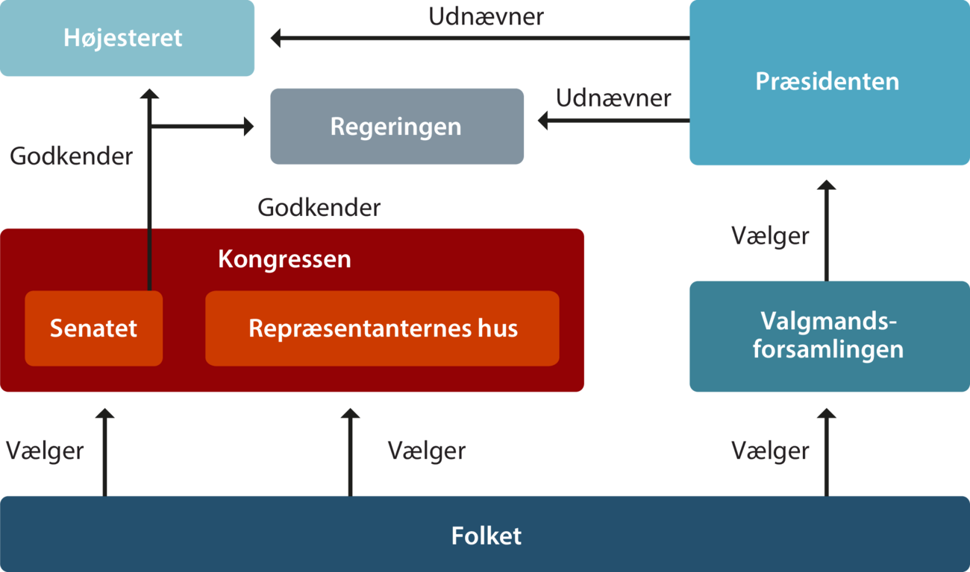

Slide 8
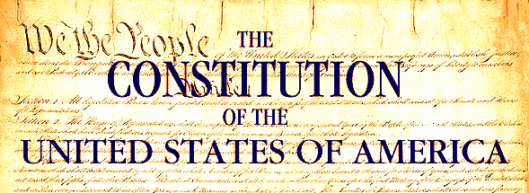
Forfatningen (1789)
USA en forbundsstat – 50 delstater.
Forfatningen = øverste lov i USA
Dens ordlyd er ikke blevet ændret – 27 tilføjelser siden (amendments)
  De 10 første: Borgernes rettigheder ”The Bill of Rights”
Forfatningsændringer er besværlige at sikre:
  Kræver høj enighed – 2/3 skal ratificere i begge kamre.
  Stabilitet og kontinuitet – grundlaget for regeringen og det juridiske system
  Sikre mod misbrug af magt
  Respekt for USA’s historie og identitet

Slide 9
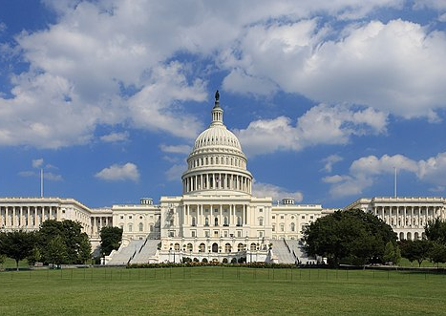
Kongressen (den lovgivende magt)
Delt i to kamre: Repræsentanternes Hus og Senatet
Repræsentanternes Hus har 435 medlemmer – delstaterne er her repræsenteret ved deres størrelse.
Senatet har 100 medlemmer (to fra hver stat)
Ansvarlig for at skabe og vedtage lovgivning
Alle medlemmer af Kongressen kan genvælges et ubegrænset antal gange.

Slide 10
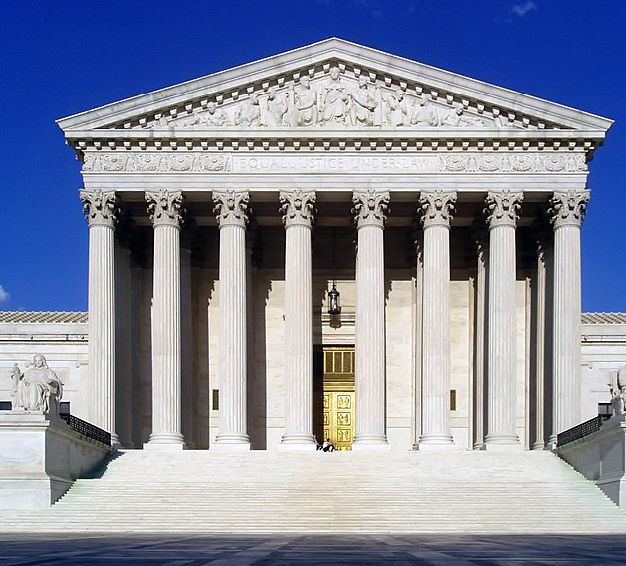
Højesteret – (den dømmende magt)
Øverste domstol i USA
Består af ni dommere, der tjener på livstid
Ansvarlig for at tolke forfatningen og beslutte lovens gyldighed
Har beføjelse til at erklære love og handlinger forfatningsstridige

Slide 11
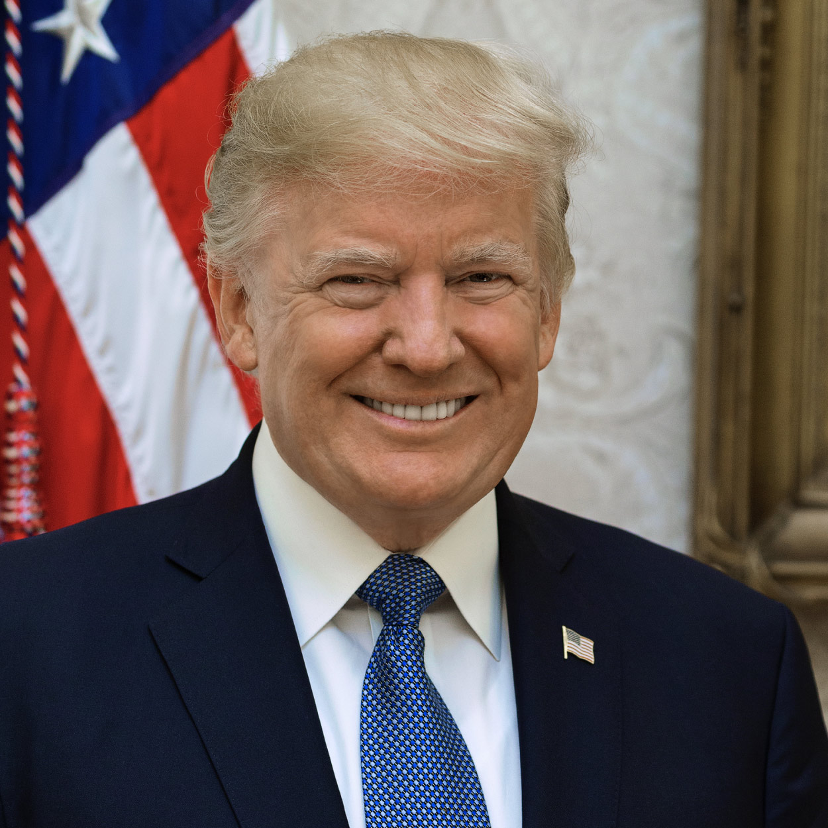
Præsidenten (den udøvende magt)
Præsidenten vælges for en periode på 4-år, og kan kun sidde i to 4-års perioder
Præsidenten er folkevalgt – vælgerne stemmer på valgmænd, som så stemmer på præsidenten.
Hver delstat har det antal valgmænd, som de har senatorer og medlemmer af Repræsentanternes Hus
  538 valgmænd (100+435+3 ekstra valgmænd fra Washington).
Præsidenten skal have 270 valgmænd
I hver delstat vælges valgmændene - winner takes all.
Præsidenten udpeger regeringen og vicepræsidenten, men regeringen skal også godkendes af Senatet.
Præsidenten er militærets øverstbefalende

Slide 12
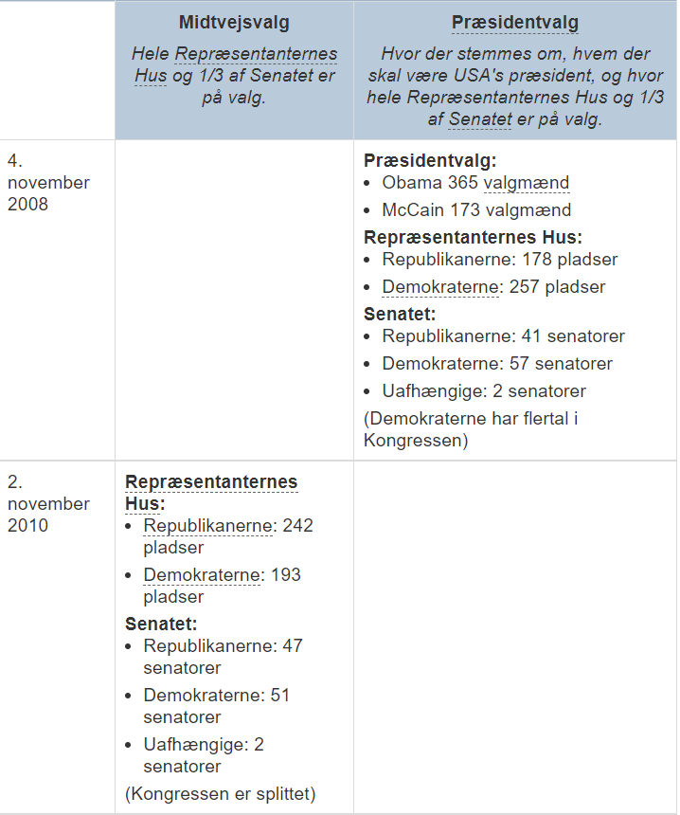

Slide 13
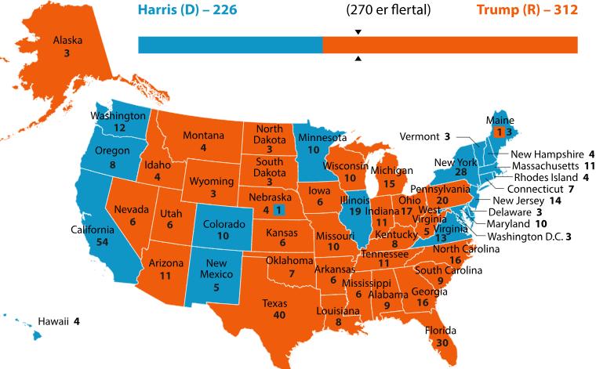
Valgmænd i de enkelte stater

Slide 14
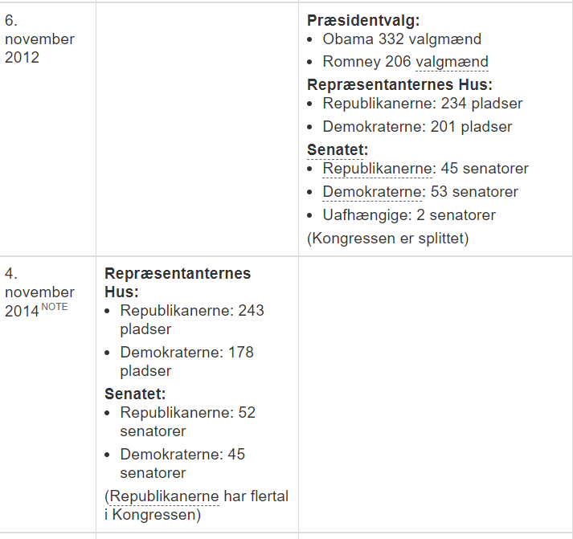

Slide 15
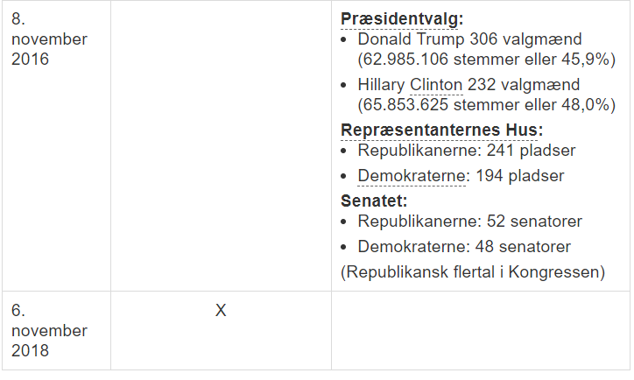

Slide 16
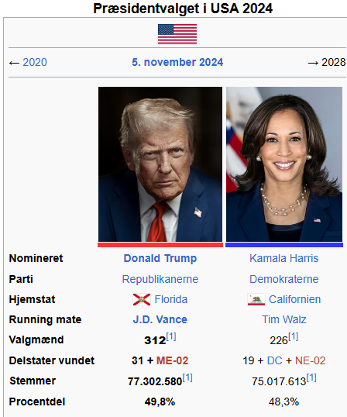
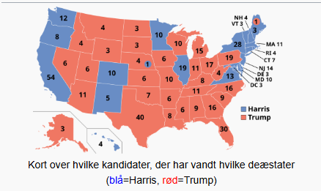

Slide 17
Brainstorm
Lav en brainstorm over, hvad der kendetegner USA og Danmark

Slide 18
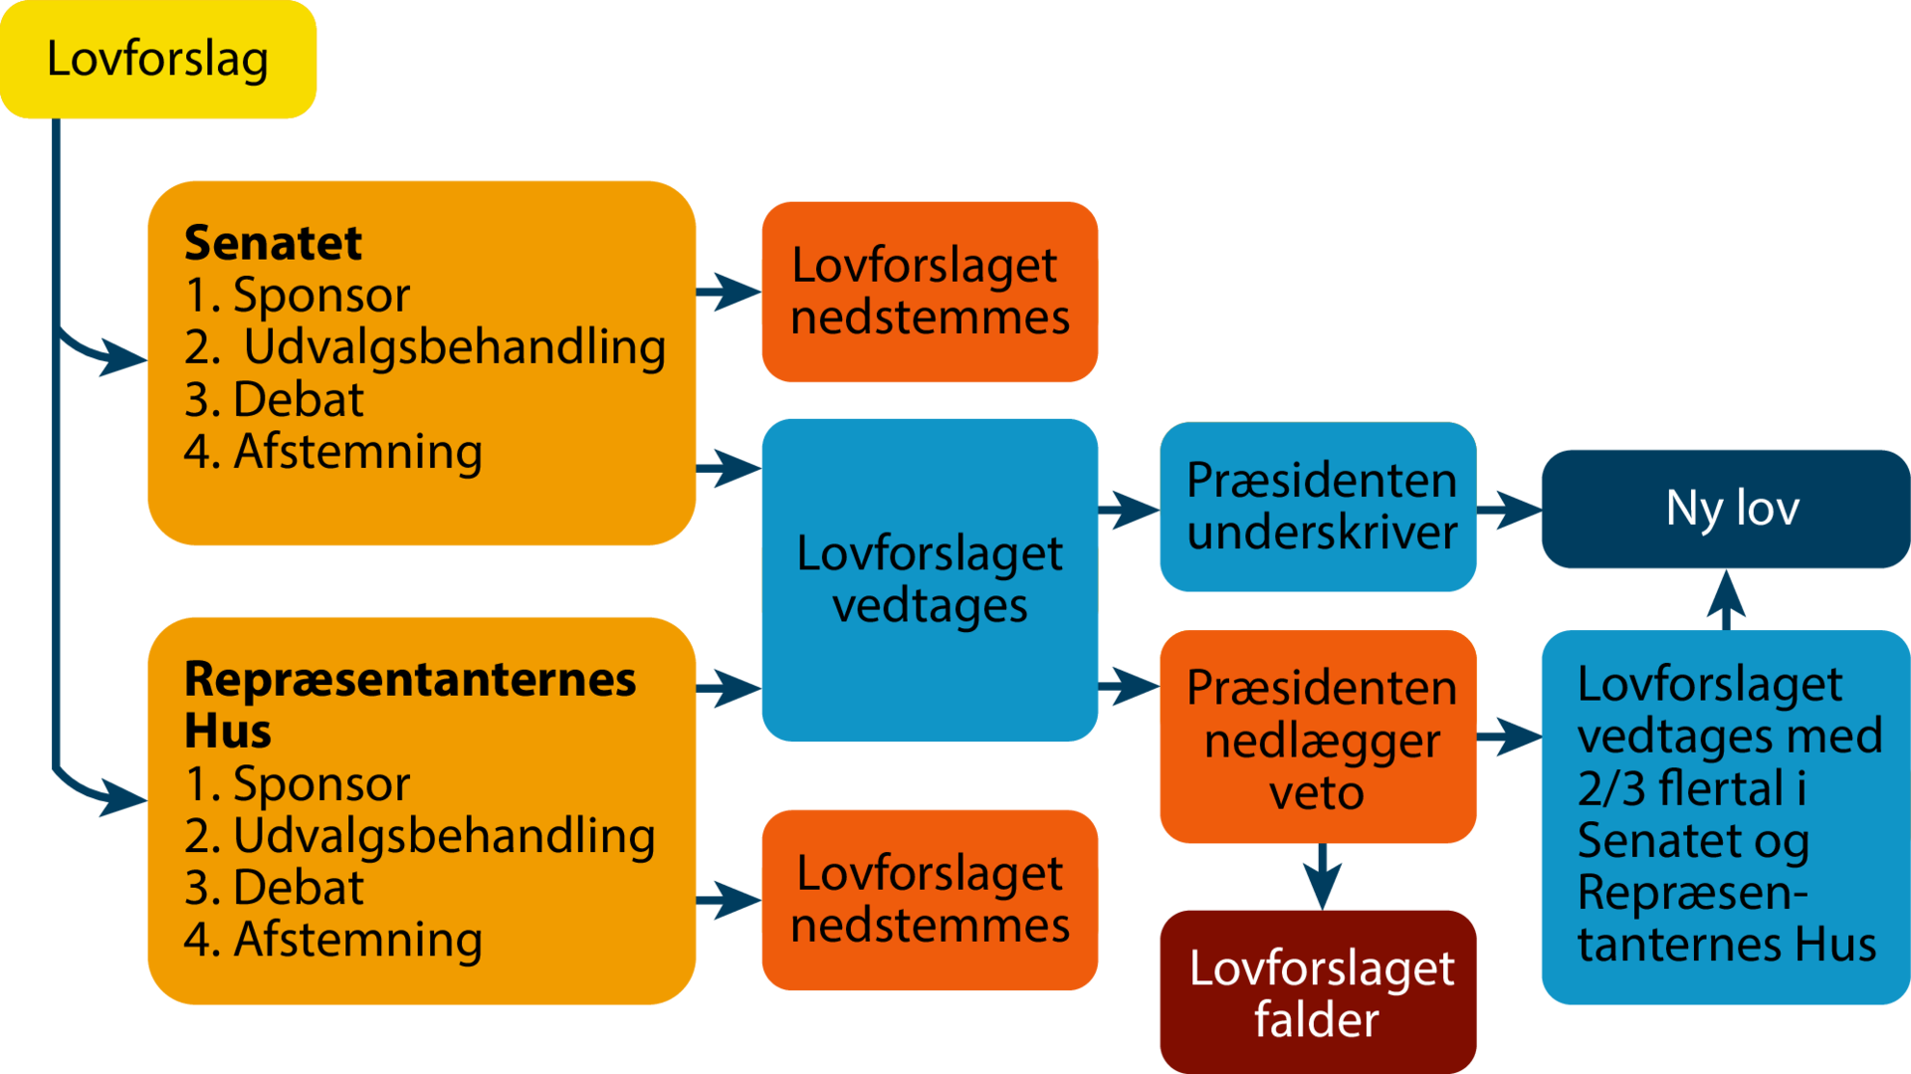

Slide 19
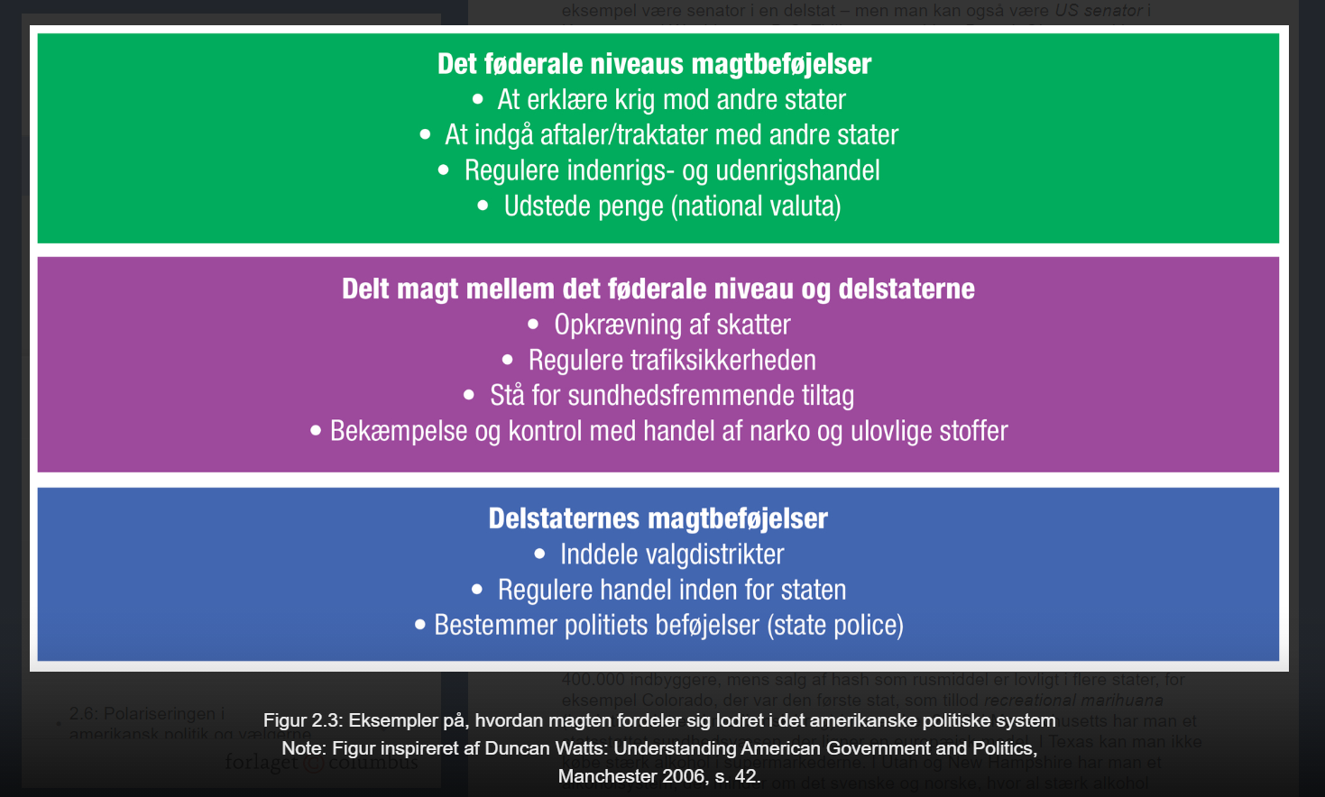

Slide 20
USA som føderation
Diskuter udfordringerne for USA som føderation
Vi ser først DRTV - Explainer: Er USA's demokrati truet?

